Slide 1
【午后童话：咖啡庄园的侍者们】盲盒设定集
世界观背景：在一条被时光遗忘的欧式老街上，坐落着名为“午后童话” 的神秘咖啡馆。这里提供美味的饮品与甜点，更隐藏着一个魔法秘密：每当深夜第一杯特调咖啡被端上桌面，店内的侍者们便会化身成拥有自我意识的 “精灵人偶”，在月光下守护客人们未说出口的梦想。

Slide 2
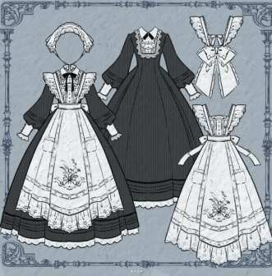
角色一：首席执事 - 艾琳娜 (Elena)
身份定位：庄园的掌权者，优雅的代名词。
风格：经典英式女执事（参考）
性格设定：冷静、沉稳、极度自律。她是咖啡馆的“规则守护者”，总是面无表情但内心细腻，会默默为客人解决一切麻烦。

Slide 3
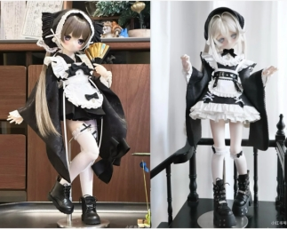
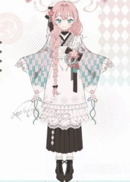
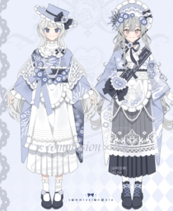

角色二：和风抹茶 - 凛 (Rin)
身份定位：常规款，日式抹茶主题的和风女仆。
风格：传统日式与现代女仆风的融合（参考）
性格设定：温柔、安静、治愈系。擅长制作抹茶甜点，性格像抹茶一样清新微苦，却回味无穷

Slide 4
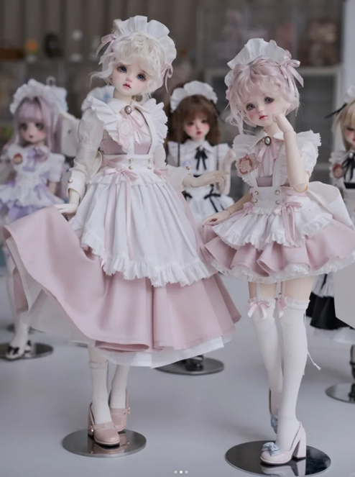
角色三/四：古典红茶双子星 - 维安 & 维安亚
这对姐妹围绕“古典红茶” 展开，一人代表午后的温柔醇厚，一人代表清晨的鲜活馥郁。
姐姐：维安 (Vian)
身份：沉稳可靠的看板女仆，负责店内高峰时段。
性格：温柔内敛、心思细腻。像一杯经典的阿萨姆红茶，初尝温和，越品越香，擅长倾听，是店里的“定海神针”。
妹妹：维安亚 (Vianya)
身份：活泼好动的见习女仆，负责研发新品甜点。
性格：元气满满、古灵精怪。像一杯加入了蜂蜜的温热红茶，酸甜交织，鲜活有趣，总能带来新的惊喜。
风格：长款古典女仆风（参考）

Slide 5
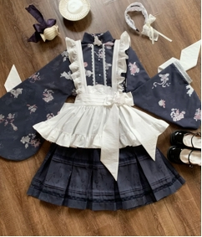
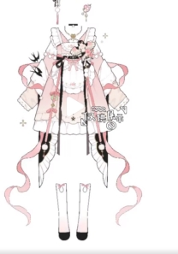
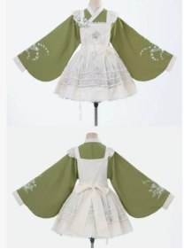
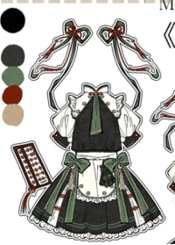
角色五：东方乌龙 - 婉宁 (Wanning)
身份：中式乌龙茶主题的中华风女仆。
风格：中华风改良女仆。
性格设定：活泼、灵动、古灵精怪。性格像东方乌龙一样清爽回甘，充满元气。

Slide 6
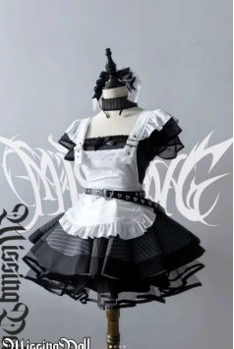
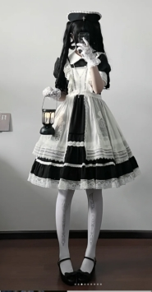
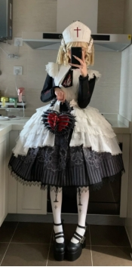

角色六：深夜特调 - 夜影 (Night Shadow)
身份定位：常规款，神秘主义的暗黑执事。
风格：哥特风女执事
性格设定：高冷、神秘、亦正亦邪。她是深夜才出现的守护者，擅长调制让人忘却烦恼的“深夜特调”

Slide 7
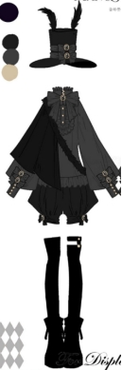
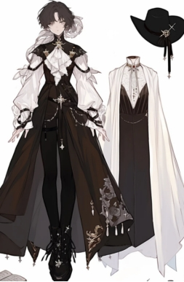
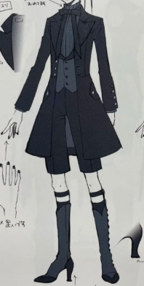
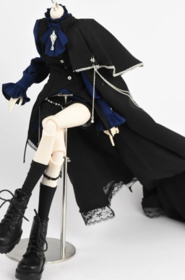
隐藏款：优雅系全能执事 - 假面
身份定位：首席执事 - 艾琳娜的双生
风格：执事装
性格设定：冷静、专业、洞察力极强。话语简洁精准，礼仪无可挑剔。能提前预判顾客的需求。常用语是“谨遵您的意愿”。

